Slide 2

Warsztaty
Białystok 2015

Slide 3

Paweł Mazur
Software Engineer / Front-end Developer
Contact:
pawel.mazur@grapeup.com

Slide 4

Agenda
Spotkanie 1 | 25.03.2015
Przedstawienie frameworku Node.js oraz narzędzia Gulp
Tworzenie aplikacji serwerowej do obsługi czatu w oparciu o protokół WebSocket
Testy jednostkowe serwera
©2014 Grape Up Sp. z o. o. All Rights Reserved.

Slide 5
Agenda cd.
Spotkanie 2 | ~ 15.04.2015
Przedstawienie frameworku AngularJS oraz narzędzia Bower
Tworzenie aplikacji klienckiej z wykorzystaniem frameworku AngularJS
Testy jednostkowe klient
©2014 Grape Up Sp. z o. o. All Rights Reserved.

Slide 6
Agenda cd.
Spotkanie 3 | ~ 06.05.2015
Tworzenie responsywnego interfejsu użytkownika w oparciu o framework Bootstrap
Tworzenie własnych elementów HTML z wykorzystaniem AngularJS
©2014 Grape Up Sp. z o. o. All Rights Reserved.

Slide 7
Czyli co tak naprawdę będziemy robić?
©2014 Grape Up Sp. z o. o. All Rights Reserved.

Slide 8





Slide 9

http://nodejs.org
Platforma uruchomieniowa
V8 - silnik JavaScript
Programowanie zdarzeniowe
NPM !

Slide 10
http://gulpjs.com
System automatyzacji pracy
Konkurent dla Grunt’a
Budowanie aplikacji
Liczne plugin’y
©2014 Grape Up Sp. z o. o. All Rights Reserved.

Slide 11
WebSocket
http://www.websocket.org
Dwukierunkowy kanał komunikacji
Komunikaty serwerowe, komunikacja audio/video
Wspierany od IE10
©2014 Grape Up Sp. z o. o. All Rights Reserved.

Slide 12
Let’s get started!
©2014 Grape Up Sp. z o. o. All Rights Reserved.

Slide 13
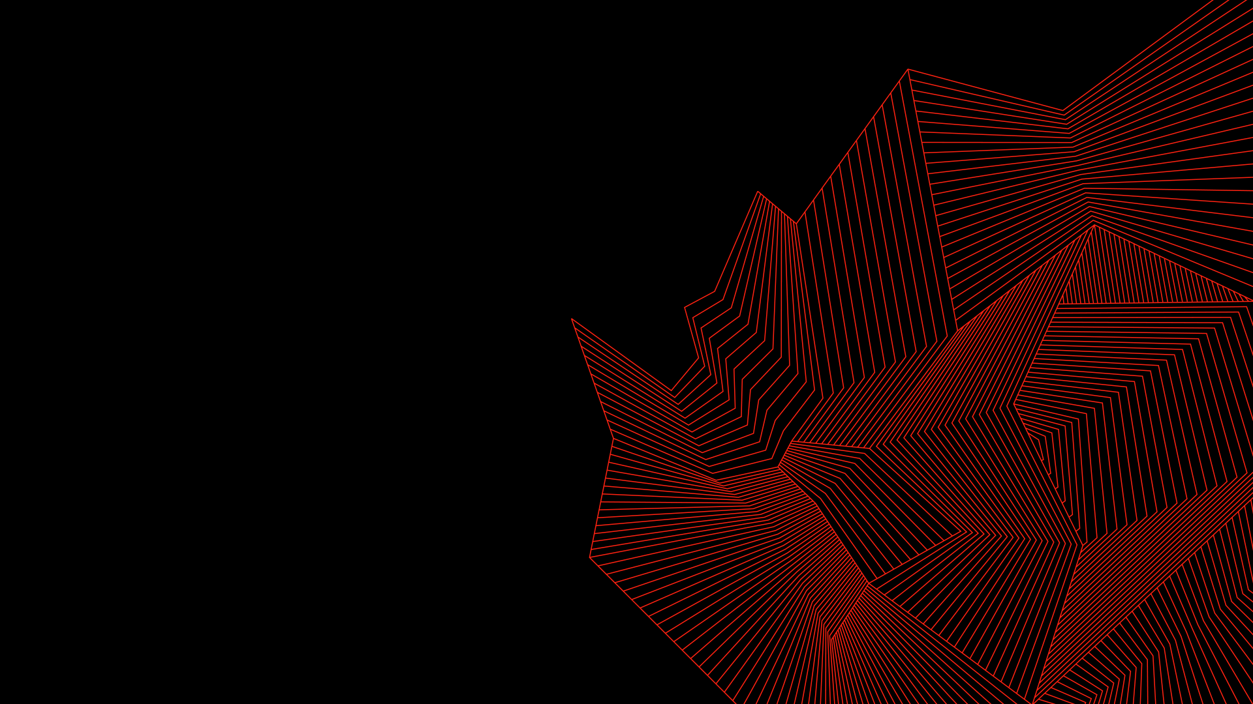
Q&A
©2014 Grape Up Sp. z o. o. All Rights Reserved.

Slide 14
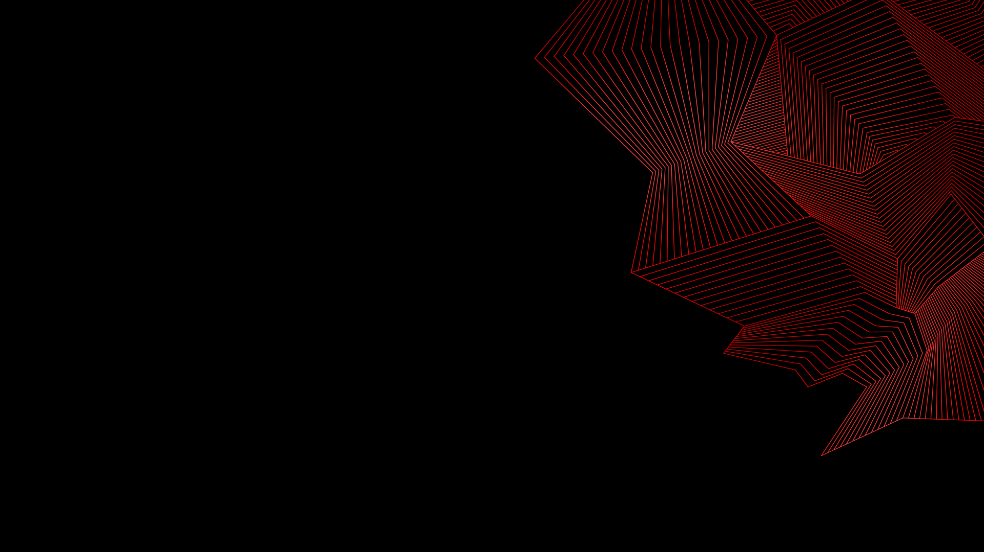
Warsztaty
Białystok 2015
Kod aplikacji dostępny na:
https://github.com/ppmazurGU/workshops_Bialystok/tree/Spotkanie_1
http://goo.gl/tJjn06
©2014 Grape Up Sp. z o. o. All Rights Reserved.

